Slide 1
ANATOMIE

Slide 2
Anatomie
Structures et rapports entre les structures
Appareils (systèmes)
osseux
nerveux
cardio-vasculaire
respiratoire
digestif
Organes

Slide 3
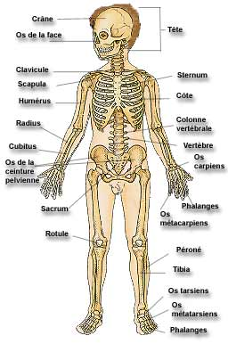
Appareil osseux
Notes:
Ulna = cubitus
patelle = rotule
fibula = péroné

Slide 4
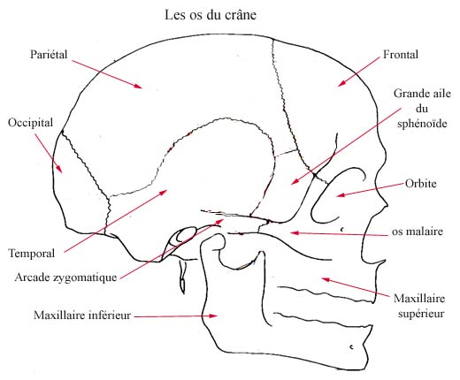
Crâne
Notes:
8 os du crâne
14 os de face

Slide 5
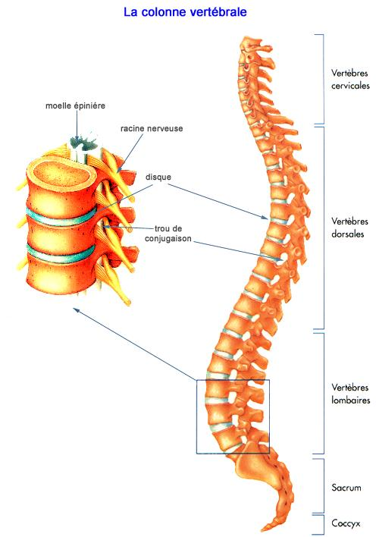
Colonne vertébrale
Notes:
Le disque entre chaque vertèbre joue un rôle d'amortisseur. Protégé par les vertèbres, la moelle épinière descend tout le long de la colonne et distribue à chaque étage vertébral les racines nerveuses motrices et sensitives, grâce à des orifices appelés trous de conjugaison. C'est à ce niveau que peuvent être comprimées ces racines avec comme résultat une névralgie dans le territoire correspondant, la plus connue étant la sciatique (la compression a lieu au niveau de la 4e ou 5e lombaire ou la 1re sacrée). Les causes les plus fréquentes de compression sont l'arthrose et la hernie discale. 7 vertèbres cervicales 12 dorsales 5 lombaires sacrum coccyx

Slide 6
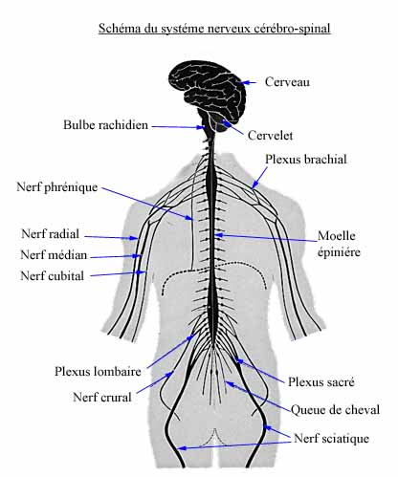
Système nerveux
Notes:
Attention, à ne pas confondre avec la moelle osseuse qui fabrique les globules et autres cellules sanguines !! Au point de vue anatomique, on distingue -Le système nerveux central, ou névraxe, comprenant l'encéphale et la moelle épinière -Le système nerveux périphérique, comprenant des nerfs (nerfs crâniens et rachidiens) et des ganglions
Le névraxe est logé dans la cavité crânienne (cerveau, tronc cérébral entre cerveau et moëlle spinale et cervelet) et dans le canal rachidien (moelle épinière). Il est protégé et nourri par les méninges et le liquide céphalo-rachidien. Les méninges sont au nombre de trois : la dure-mère est une membrane épaisse et résistante, appliquée contre la paroi osseuse ; L'arachnoïde, filamenteuse, est baignée de liquide céphalo-rachidien; la pie-mère, fine et richement vascularisée, est appliquée contre les centres. La moelle épinière est un cordon blanc de 1 cm de diamètre et de 50 cm de longueur. Elle présente deux renflements correspondant à l'émergence des membres et se termine en pointe au niveau de la deuxième vertèbre lombaire. A la moelle épinière sont reliés les nerfs rachidiens, qui comptent 31 paires. Chaque nerf présente deux racines : l'une, postérieure : sensitive, comprend le ganglion spinal ; l'autre, antérieure : motrice, est dépourvue de ganglion. Tous les nerfs rachidiens sont donc mixtes : moteurs et sensitifs. Ils s'unissent souvent en un fouillis inextricable en formant des plexus (plexus cervical, dorsal, lombaire, sacré). On comprend donc que la section de la moelle entraîne une paralysie et une insensibilité en dessous du niveau de la section

Slide 7
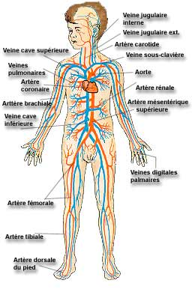
Système Cardio-Vasculaire
Notes:
Toutes artères de gde circulation issues de l ’aorte, crosse ao, bifurcation ao, art iliaques

Slide 8
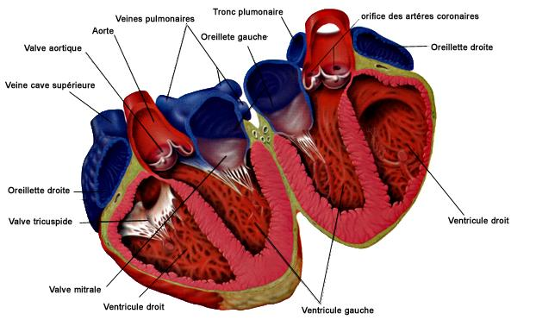
Coeur
Notes:
La grande circulation comprend la partie gauche du coeur (dite le coeur gauche) avec l'oreillette et le ventricule gauche, et l'aorte (la grosse artère qui sort du ventricule gauche) qui va distribuer l'oxygène à tout l'organisme en particulier les organes vitaux : cerveau, reins, foie etc... La petite circulation : c'est la circulation pulmonaire. Elle comprend l'oreillette et le ventricule droit (dit le coeur droit), l'artère pulmonaire, les poumons, et les veines pulmonaires Elle permet au sang de se recharger en oxygène. Comme chacun sait le coeur fonctionne comme une pompe. Lorsque le coeur est relâché (diastole), les oreillettes aspirent le sang venant des veines : les veines pulmonaires pour l'oreillette gauche, les veines caves supérieures et inférieures pour l'oreillette droite. Elles se remplissent de sang, oxygéné pour la gauche, vicié pour la droite. La contraction du coeur (systole) commence par celles des oreillettes, le sang est chassé dans les ventricules respectifs avec ouverture des valves mitrale (à gauche) et tricuspide (à droite). La contraction atteint (dans la fraction de seconde suivante) les ventricules qui éjectent alors le sang dans l'aorte (à gauche) et le tronc pulmonaire (à droite) avec ouverture des valves correspondantes et fermeture des valves mitrale et tricuspidienne (cela empêche le sang de refouler dans les oreillettes). Ensuite relâchement du coeur avec fermeture des valves aortique et pulmonaire (cela empêche le sang de refouler dans les ventricules et maintient une certaine pression artérielle, c'est le 2e chiffre que vous donne la mesure de votre tension). Centre nerveux (nœud sinuatrial) puis nœud AV puis faisceaux AV et interV
On comprend ainsi que toute atteinte d'un de ces éléments va gravement perturber la circulation normale : atteinte d'une des 4 valves (rétrécissement ou au contraire insuffisance de fermeture), malformations (communication entre les 2 oreillettes ou entre les 2 ventricules par exemple), etc...

Slide 9
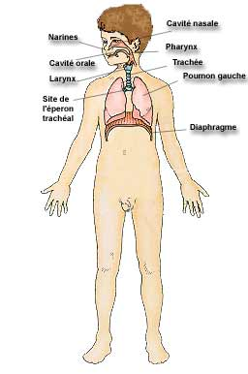
Système respiratoire
Notes:
Voies respiratoires : air ext vers poumons
dans cage thoracique séparés par le médiastin
divisé en lobes, lobules, alvéoles (échanges respiratoires)
plèvre autour

Slide 10
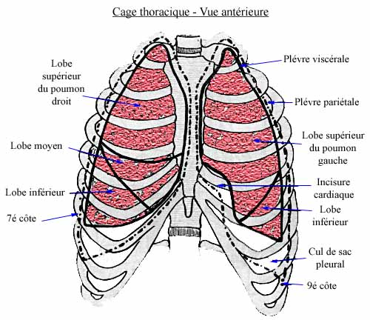
Cage thoracique
Notes:
Le poumon droit comporte 3 lobes, le poumon gauche 2 lobes seulement en raison de la place nécessaire au coeur
Les zones de séparation de ces lobes sont appelées scissures. Chaque poumon est enveloppé par la plèvre qui comporte un feuillet pariétal et un viscéral (accolé au poumon). Le coeur se situe entre les 2 poumons au niveau de l'incisure cardiaque

Slide 11
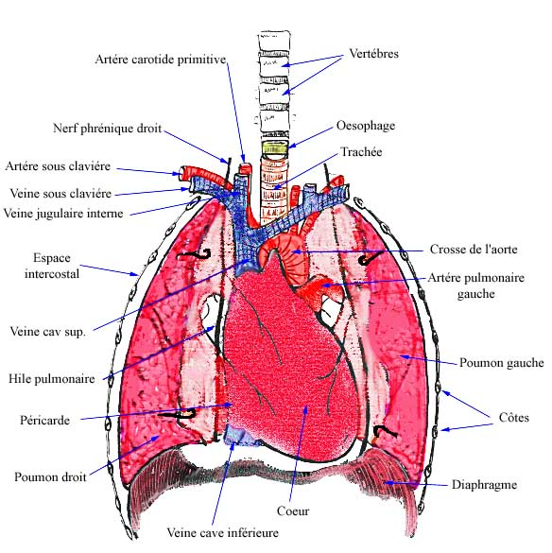
Thorax
Notes:
En arrière les vertèbres et l'oesophage, en avant de ce dernier, la trachée qui donne naissance aux bronches qui vont se ramifier dans les 2 poumons. En avant de la trachée, les gros vaisseaux du coeur :
- veines jugulaires internes droite et gauche, veines sous-clavières droite et gauche dont la réunion forme la veine cave supérieure - la crosse de l'aorte qui donne naissance aux premières branches de l'aorte : les artères sous-clavières droite et gauche (vascularisation des membres supérieurs), les carotides primitives droite et gauche (vascularisation de la tête et du cerveau). - l'artère pulmonaire. Enfin le coeur entouré de son enveloppe (le péricarde) et qui repose sur le diaphragme entre les 2 poumons.

Slide 12
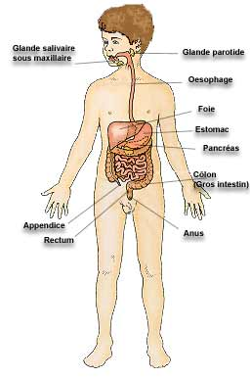
Système digestif
Notes:
Grêle (duodénum, iléus), gros intestin (côlon ascendant, transverse, descendant, sigmoïde) , rectum, canal anal, anus

Slide 13
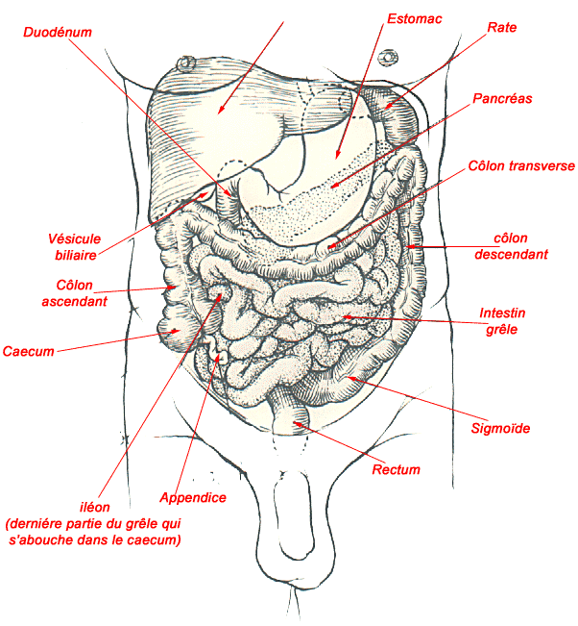
Système digestif
Notes:
Transporter les aliments : bouche, du pharynx, de l'oesophage, de l'estomac, de l'intestin grêle, du rectum et de l'anus. Lui sont associés : les glandes salivaires, le pancréas, le foie, la vésicule biliaire et leurs canaux respectifs. Chacun de ces organes joue un rôle dans la digestion. Seul l'appendice n'a pas de fonction connue. La lumière du tube digestif (l'espace que sa paroi délimite) est en continuité avec l'extérieur de l'organisme. Les aliments qui y transitent sont digérés, puis absorbés vers le milieu intérieur. Les aliments non digestibles ainsi que quelques bactéries du côlon sont éliminés dans les excréments. La déglutition oriente le bol alimentaire vers l'oesophage en obturant les voies respiratoires. Dans l'estomac, les enzymes gastriques hydrolysent les protéines alimentaires, et l'acide chlorhydrique contribue à dégrader les aliments. Il se forme un chyme qui est poussé vers le duodénum par les contractions de l'estomac.La bile permet l'émulsification des lipides en fines gouttelettes. Les nombreuses enzymes pancréatiques assurent la simplification moléculaire des glucides, lipides, protéines et acides nucléiques.Les enzymes de l'épithélium intestinal achèvent la digestion des quelques dimères glucidiques ou peptidiques qui résultent des étapes précédentes. Tous les nutriments transitent par le cytoplasme des cellules intestinales dont les jonctions sont très étanches. Les cellules intestinales sécrètent alors dans le sang et la lymphe les nutriments absorbés. Glucides et acides aminés sont déversés dans le sang ainsi que les acides gras de faible longueur. Les autres lipides sont déversés dans la lymphe sous forme de chylomicrons. L'essentiel de l'absorption se fait dans l'intestin grêle. L'eau et les sels minéraux sont absorbés sur tout le trajet des intestins. Les ions sont généralement absorbés activement, ce qui dilue (relativement) le contenu intestinal et crée un appel osmotique d'eau vers les cellules épithéliales. L'eau est donc absorbée passivement. Les sécrétions exocrines sont contrôlées par vole nerveuse réflexe et/ou par voie hormonale. Il en est de même des activités mécaniques du tube digestif. Sur toute la longueur du tube, la muqueuse est doublée de deux couches musculaires, l'une interne et circulaire, la seconde externe et longitudinale. C'est principalement par péristaltisme que les aliments sont poussés de la bouche jusqu'à l'anus.

